Slide 1
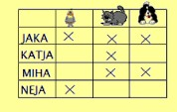
BEREMO PODATKE PREGLEDNICE
3. razred

Slide 2
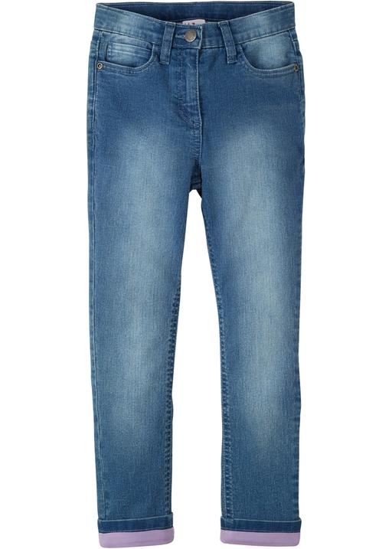
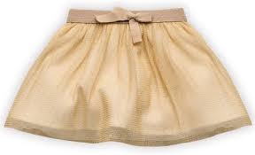
OBLEKA OTROK
MIHA | DA | NE
LIZA | NE | DA
NADJA | DA | NE
TINČEK | DA | NE
EMA | NE | DA
 | ŠTEVILO OTROK
 | 3
 | 2
5
4
3 | X
2 | X | X
1 | X | X

Slide 3
V polja lahko vpišemo tudi imena otrok.
 | LIZA, EMA | NADJA
 |  | MIHA, TINČEK

Slide 4
VAJA
REŠI 1. NALOGO V DELOVNEM ZVEZKU NA STRANI 82.
NADALJUJ NA STRANEH 83 IN 84.
ZA 3. NALOGO NAJDEŠ ČRKE V PRILOGI ZADAJ.
V preglednici imaš označene otroke z dolgimi hlačami. Ko boš prenesel podatke v spodnji preglednici, boš moral upoštevati tudi otroke s kratkimi hlačami, ki so narisani zraven zgornje preglednice.

